Slide 1
Презентація виховної роботи в Чернівецькому ліцеї №1за І семестр 2020/2021 навчального року

Slide 2
Напрямки виховної роботи в Чернівецькому ліцеї №1
Ціннісне ставлення до суспільства і держави
Ціннісне ставлення до природи
Ціннісне ставлення до праці
Ціннісне ставлення до людей
Ціннісне ставлення до себе
Ціннісне ставлення до мистецтва

Slide 3
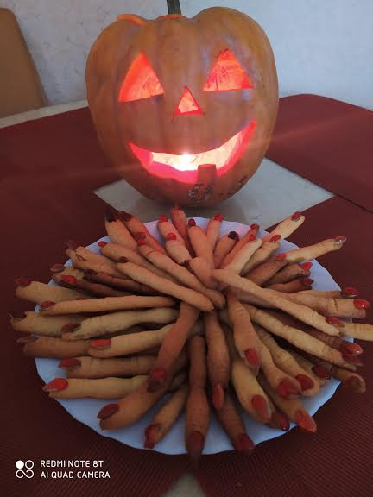
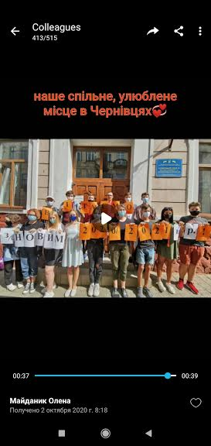
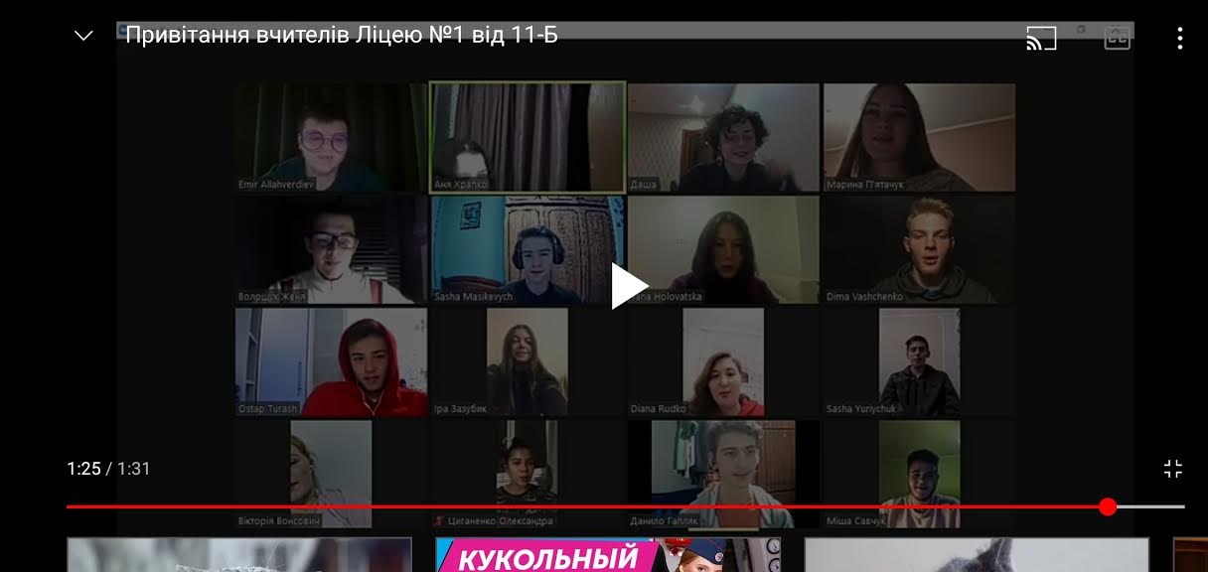
Виховна проблема ліцею в 2020/2021 н.р.
формування в учнів чіткої патріотичної позиції, системи духовних цінностей, національної свідомості через «Концепцію національно-патріотичного виховання дітей та молоді».
Розвиток особистісного потенціалу та креативності ліцеїстів через проектні технології.

Slide 4
Реалізація виховної проблеми в ліцеї здійснювалася в таких аспектах:
організація гурткової роботи ;
організація позакласних заходів;
проведення годин спілкування;
батьківських зборів.

Slide 5
Основні заходи, проведені протягом першого семестру

Slide 6
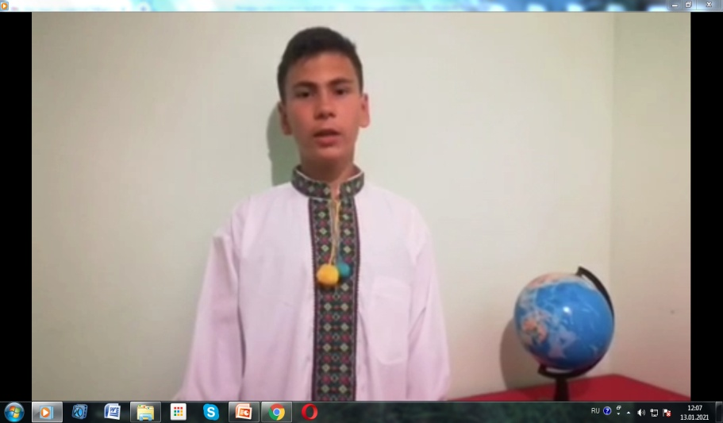
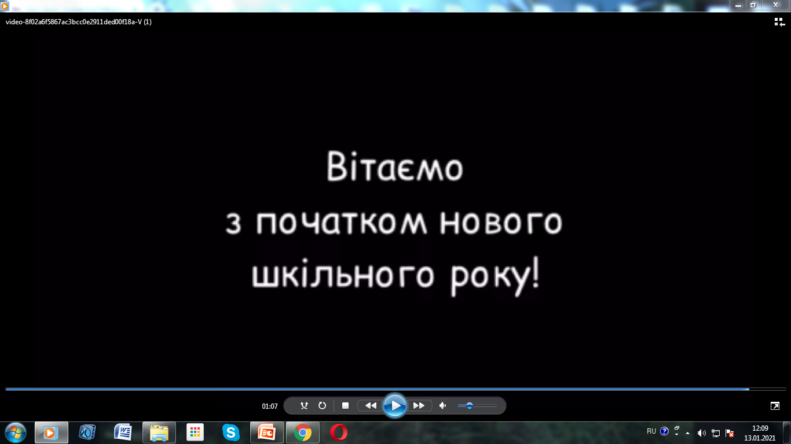
Свято “День знань” 01.09.2020 р. Проходило в режимі он-лайн. Перший урок на тему «Бути здоровим – бути успішним!» тривав з 9 год. до 9 год. 40 хв. Під час уроку класні керівники намагалися зорієнтувати учнів на життя здорової людини без хвороб та шкідливих звичок. Усі класи створили невеликі відео, присвячені Дню знань, в яких лунали слова подяки вчителям та побажання на новий навчальний рік.

Slide 7

День учителя 04.10.2020 р. Учні зібралися в онлайн-режимі задля того, щоб привітати улюблених вчителів з професійним святом. Вийшло щиро, зворушливо…

Slide 8
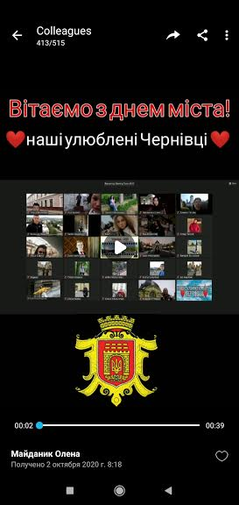
День міста 03.10.2020 р.
04.10.2020 р.
Столиця Буковини святкувала 612-ту річницю з дня першої писемної згадки про місто. Ліцеїсти також долучилися до привітань з Днем Чернівців. Особливо активними були учні 11-Б класу. Вони створили відео про рідне місто, в якому йшлося про визначні пам’ятки та видатних людей Чернівців.

Slide 9
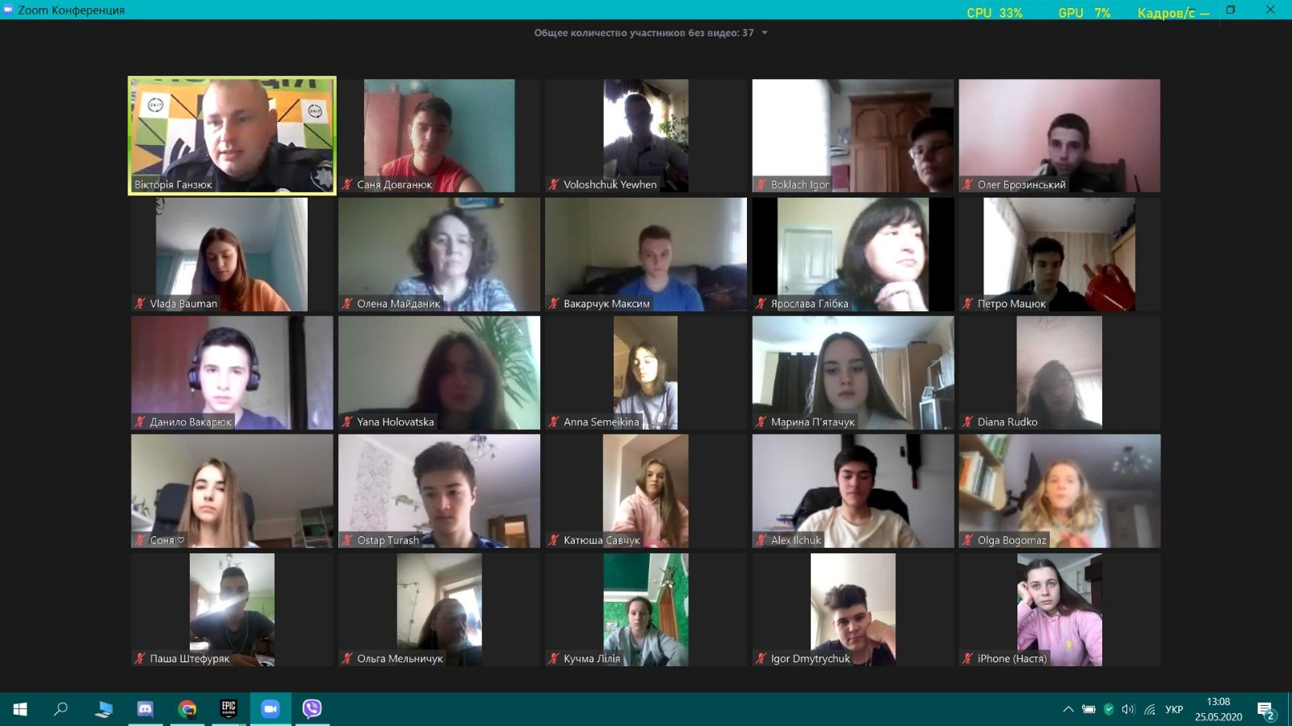
Зустріч з працівниками патрульної поліції на платформі ZOOM 25.11.2020 р. У кінці листопада відбулися зустрічі учнів ліцею з представниками патрульної поліції Чернівців. На цих заходах ліцеїсти ознайомилися з правилами техніки безпеки на дорозі. В рамках Всеукраїнської акції “16 днів проти насильства” працівниками поліції також було проведено профілактичну та роз’яснювальну роботу серед учнів щодо запобігання насильства.

Slide 10
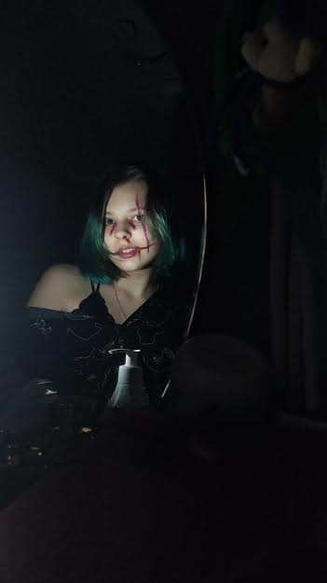
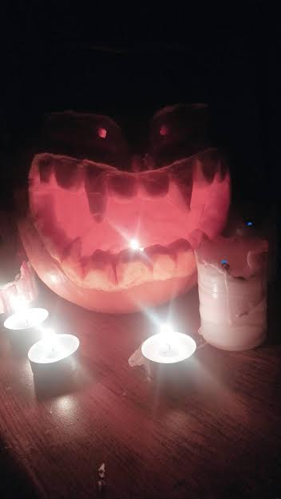
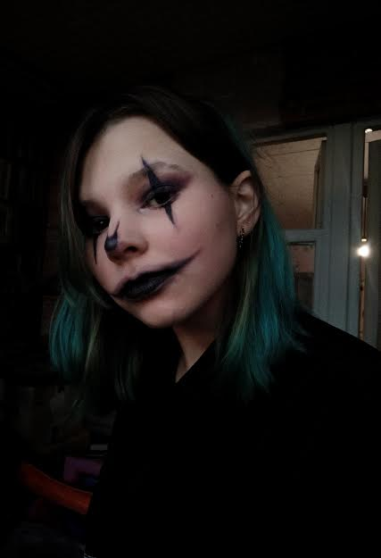
Хелловін 31.10.2020 р. Традиційно в ніч з 31 жовтня на 1 листопада учні ліцею святкують Хелловін. Цьогоріч в режимі онлайн ліцеїсти в моторошних костюмах та зі страхітливим макіяжем із задоволенням демонстрували світильники Джека, виготовлені з гарбузів. Оселі діти прикрасили свічками, павутиною, фігурами павуків і кажанів та іншими страшними декораціями.

Slide 11
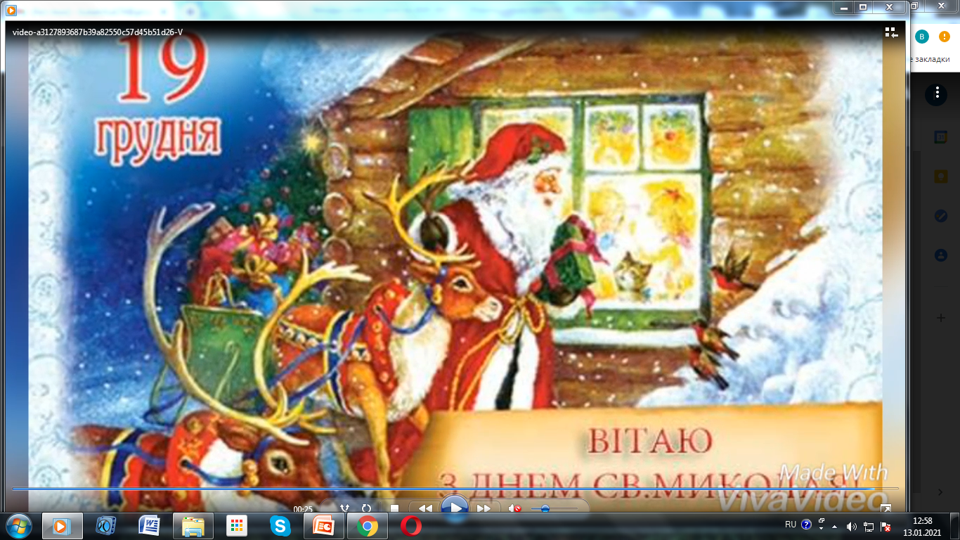
Свято Миколая 19.12.2020 р.
День святого Миколая – одне з найулюбленіших дитячих свят. Українці з давніх-давен вважають Миколая своїм заступником, захисником бідних і знедолених, який завжди несе Добро. Цікаво та весело 19 грудня пройшло свято Миколая в учнів Чернівецького ліцею №1. Ліцеїсти підготували чудові відеоролики “Ой хто, хто Миколая любить”. Особливо запам’ятався ролик Матвійчука Нікіти (8-А клас), в якому хлопець ознайомив нас з історією свята, розповів про благодіяння Миколая-Чудотворця, побажав усім гарного настрою, учням веселих свят та незабутніх зимових канікул.

Slide 12
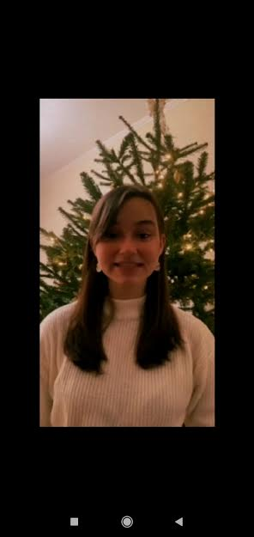
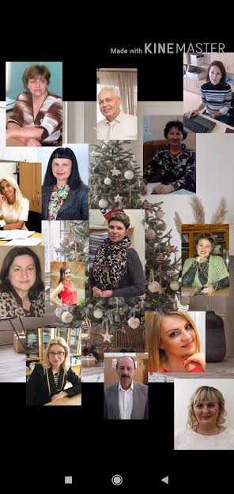
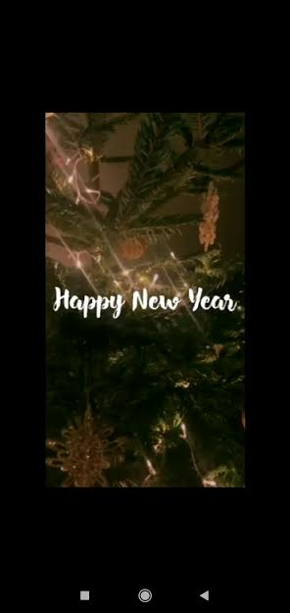
Новий рік 31.12.2020 р. Цього року пандемія коронавірусу вносить свої корективи у новорічне святкування, але, незважаючи на це, ліцеїсти прикрасили вдома ялинки, заручились гарним настроєм. Усі відео, записані учнями ліцею до Нового року, подарували вчителям море позитиву та усмішок. Відгомін цього свята зігріватиме серця увесь наступний рік, даруючи віру у дива.

Slide 13
Свято Нового року 23.12.2019 р. На Новорічному вечорі відпочинку в клубі «Сфера» ведучими були Петропавловський Максим (9-А) та Ващенко Дмитро (10-Б). Силами парламаменту та учнівського врядування ліцею було підготовлено безліч конкурсів, гуморесок та розваг для учнів ліцею

Slide 14
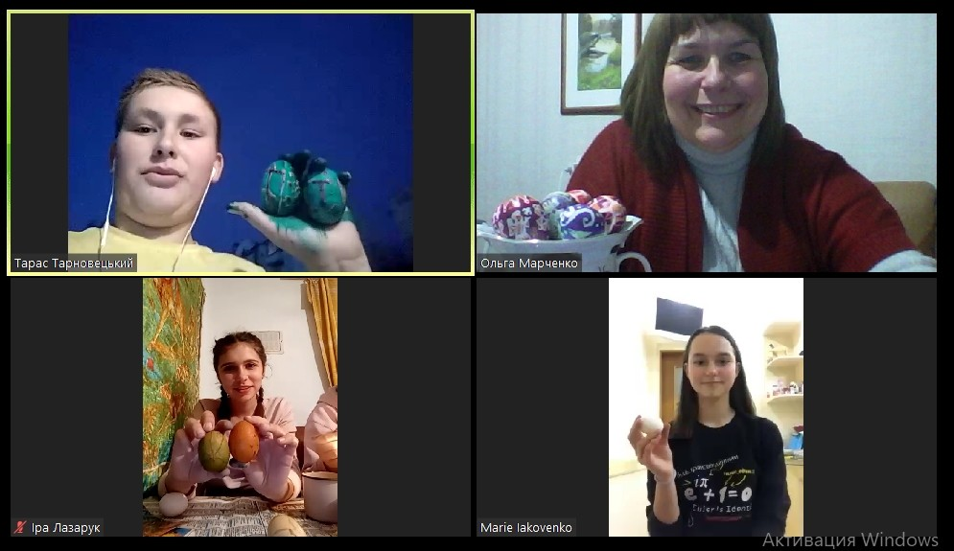
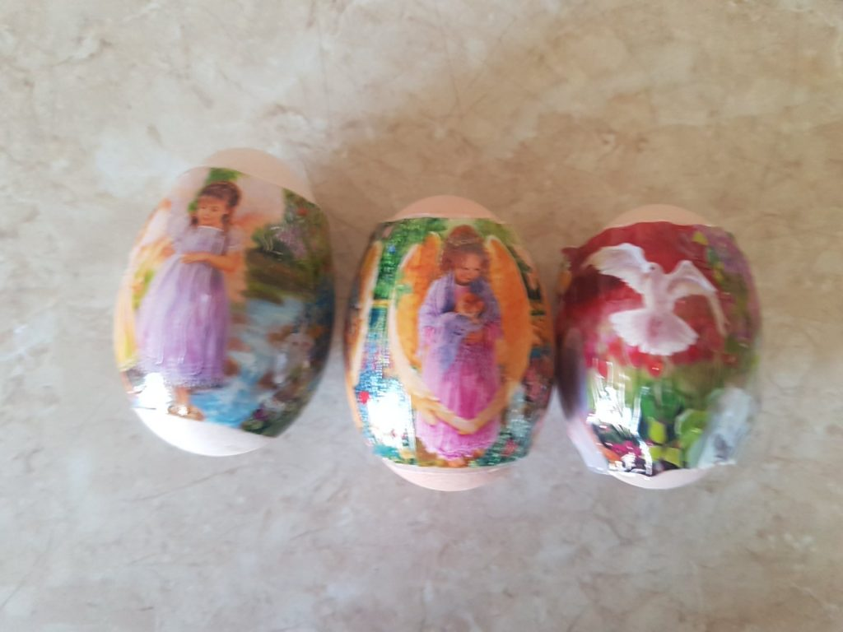
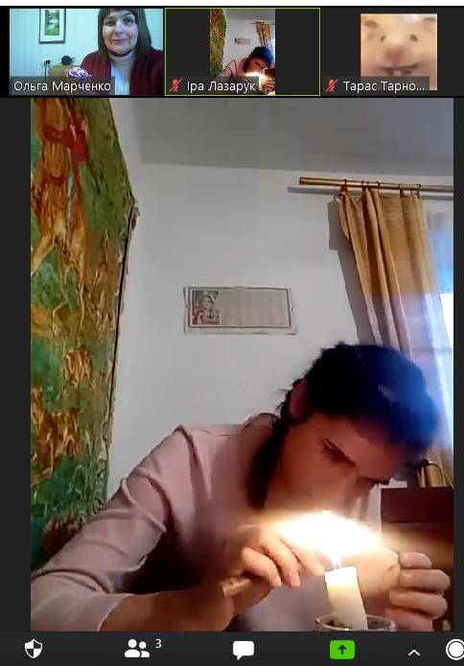
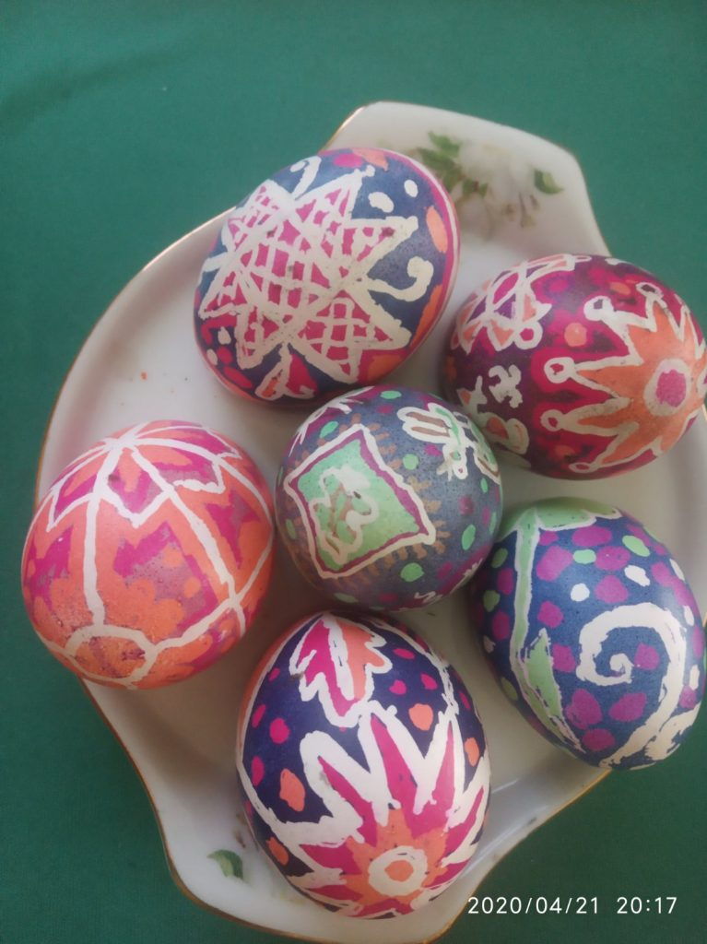
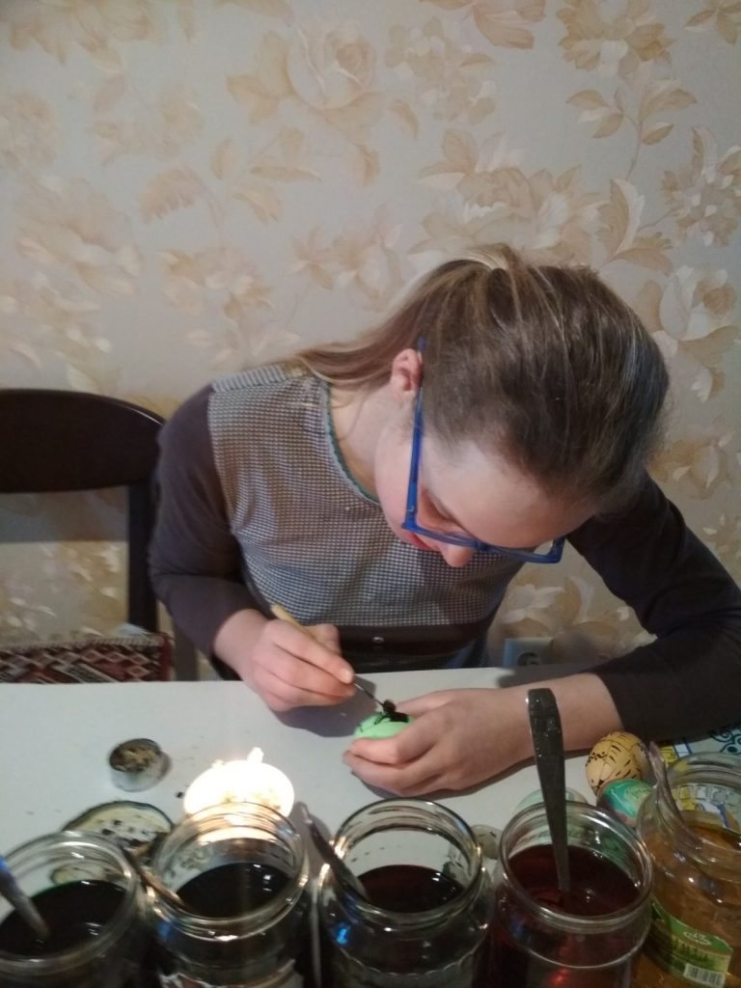
Святкування Великодня дистанційно 19.04.2020 р. Діти зібралися в онлайн-режимі задля розпису яєць за допомогою писаків та воску. А учениця 8-Б класу Марійка Яковенко ще й паски випекла. Світлинами своїх унікальних витворів поділилися Тарновецький Тарас, Лазарук Ірина, Яковенко Марія (8-Б клас), Іваненко Анастасія, Лупашко Дмитро (7-А клас)

Slide 15
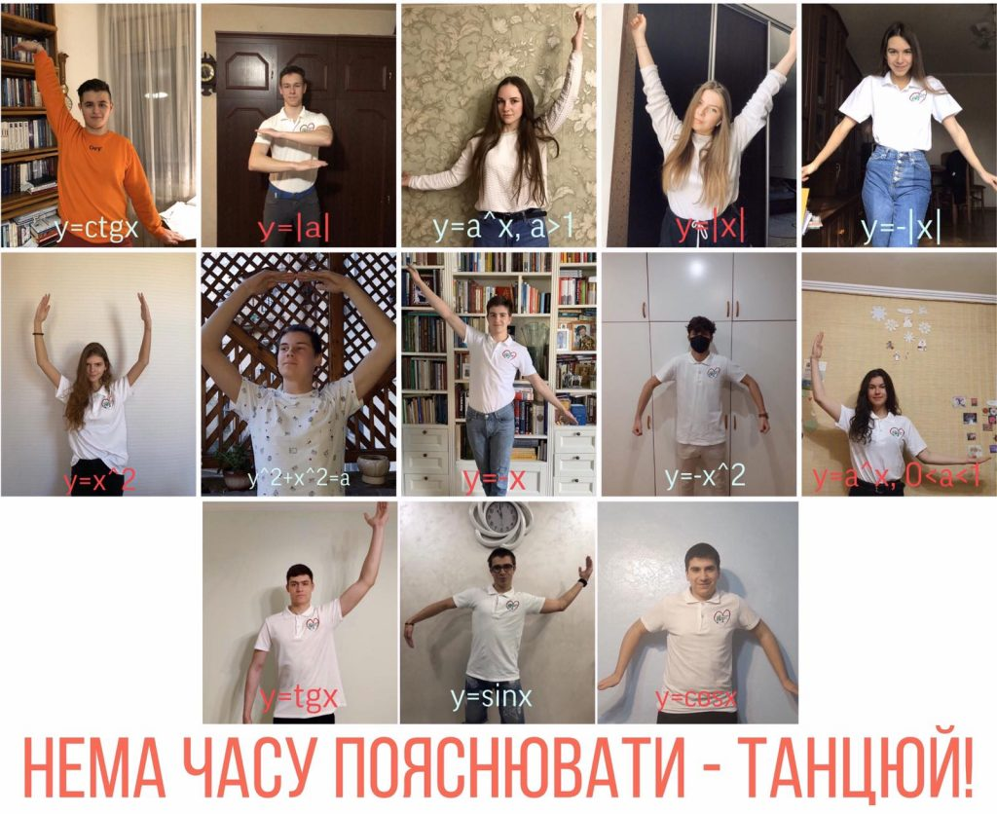
29 квітня, в Міжнародний день танцю, учні нашого ліцею взяли активну участь у міській акції “Танцюй заради життя та миру! Будь здоровим і щасливим!” Під улюблену музику з величезним задоволенням ліцеїсти демонстрували свої хореографічні здібності. Особливо відзначилися 11Б, 9А, 7Б та 8А класи. Танці виконувалися здебільшого замість ранкової зарядки
День танцю в режимі online 29.04.2020 р.

Slide 16
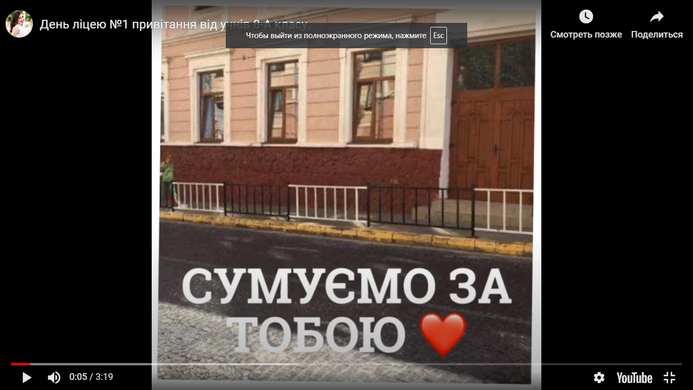
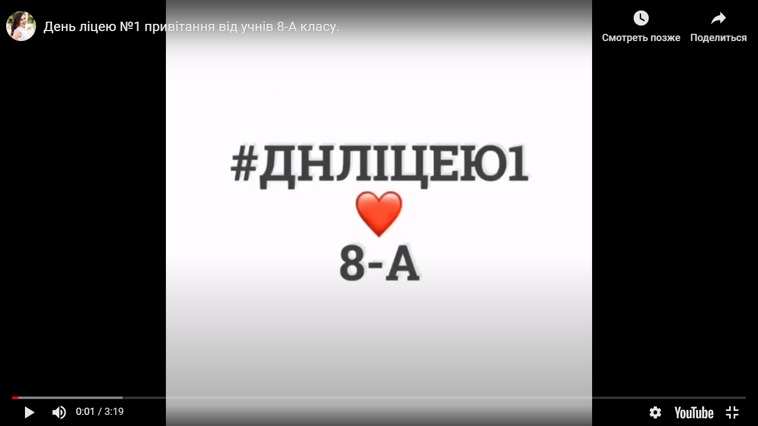
День ліцею в дистанційному режимі 15.05.2020 р. Цьогоріч День ліцею святкували в особливих умовах – карантинних. Більшість учнів навіть за таких обставин були активними учасниками флешмобу до Дня народження ліцею в соціальних мережах . Деякі класи виготовили відеоролики із привітаннями рідному навчальному закладу

Slide 17
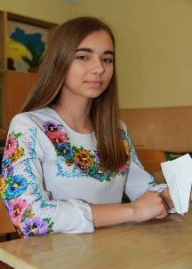
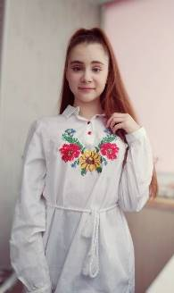
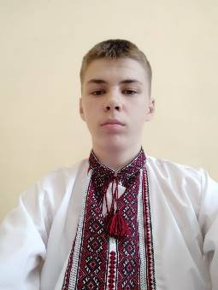
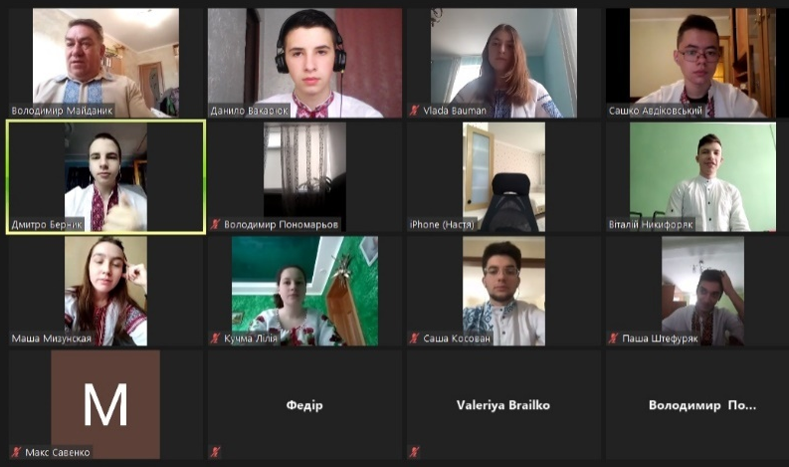
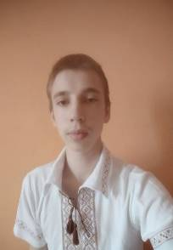
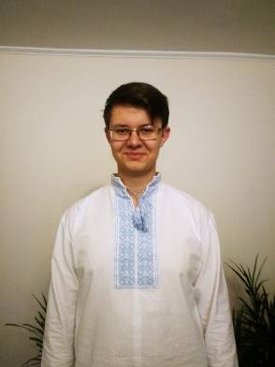
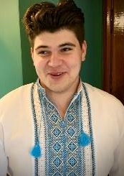
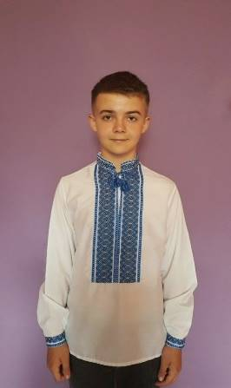
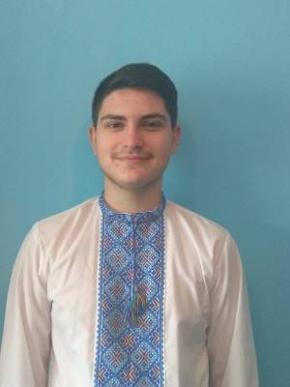
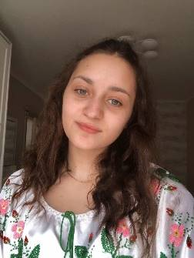
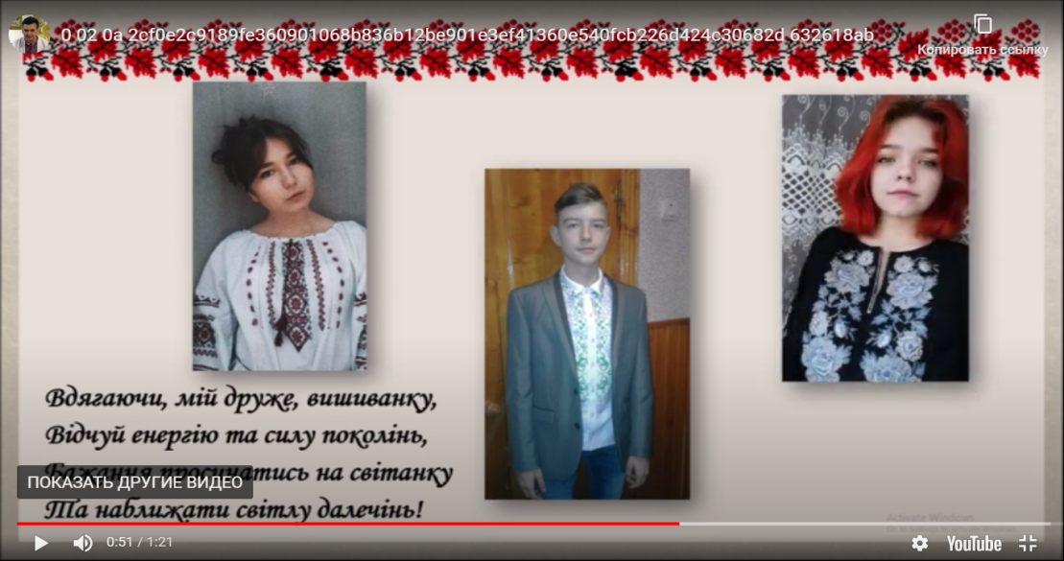
День вишиванки в ліцеї в умовах карантину 21.05.2020 р. Вишиваний четвер в Чернівецькому ліцеї №1 пройшов навіть на карантині яскраво та самобутньо. Ліцей пишається вихованцями, які сприймають вишиванку-дивотвір не просто як святковий атрибут – у ній бачать золоту нитку, яку вони підхопили з минулого і передадуть у завтра

Slide 18
Зустріч з працівниками патрульної поліції на платформі ZOOM 25.05.2020 р. У всіх класах ліцею в кінці травня відбулися зустрічі з представниками патрульної поліції Чернівців. На цих заходах учні ознайомилися з правилами техніки безпеки на дорозі. До фахівців було багато запитань, на які вони з охотою відповідали

Slide 19
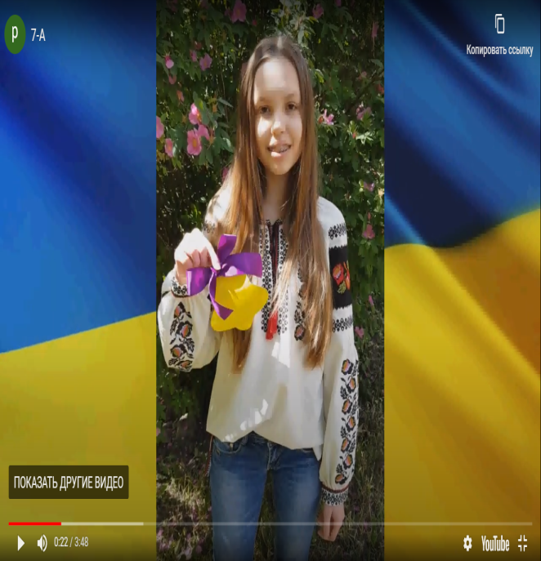
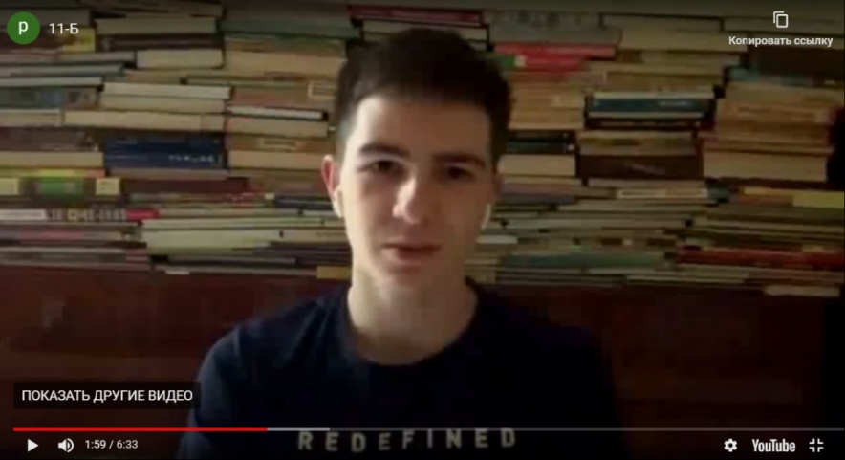
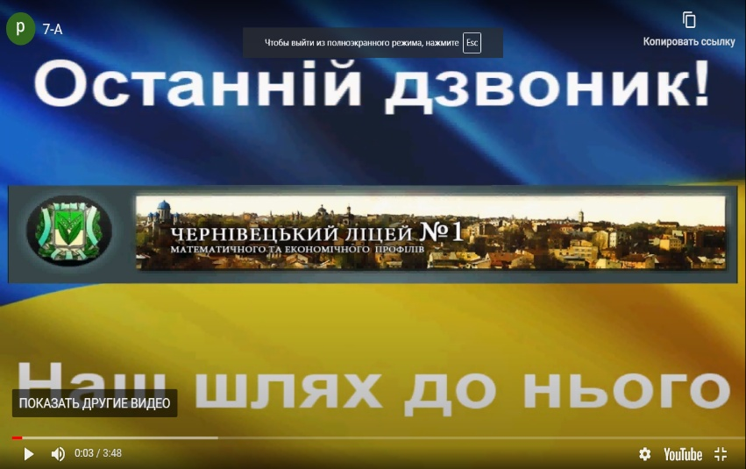
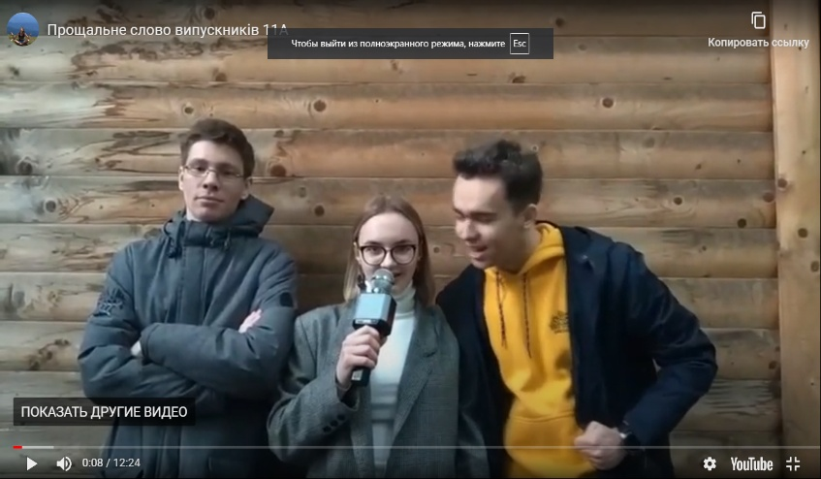
Закінчення навчального року дистанційно 29.05.2020 р.
За традицією кожний навчальний рік завершується чудовим святом – СВЯТОМ ОСТАННЬОГО ДЗВОНИКА. Але цьогоріч воно було незвичайним. У ліцеї пролунав віртуальний онлайн-дзвінок. О 10 годині на каналі ТВА розпочався святковий міський марафон «Останній дзвоник онлайн – 2020», під час якого було включення з Чернівецького ліцею №1 за участю випускників

Slide 20
Робота з соціального захисту учнів
Робота з соціального захисту учнів у 2019/2020 н.р. здійснювалась таким чином: на початку навчального року був створений банк даних на дітей пільгових категорій, який систематично оновлювався щоразу при зміні соціального статусу дитини.
На кінець 2019/2020 н.р. 21 учень пільгових категорій були охоплені гарячим харчуванням, 16 учнів мали пільгові проїзні в електричному транспорті, 7 учнів оздоровилися в таборах області «Юність» та «Вербиченька».

